Slide 1
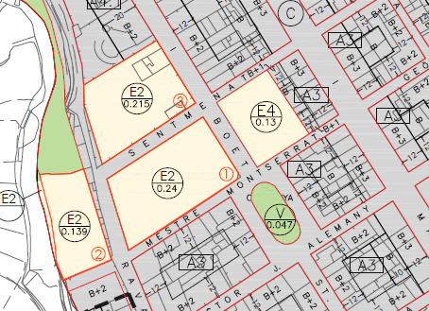
Habitatge assistit a Caldes de Montbui
Situació i emplaçament
Carrer de Font i Boet, 16
Caldes de Montbui

Slide 2
Habitatge assistit a Caldes de Montbui
Edifici aïllat, amb 29 habitatges, espais i serveis comuns, vinculats i comunicats mitjançant túnel amb la Residència veïna, de la Fundació Santa Susanna.
Habitatges de 32,86 m² útils, per 1 o 2 usuaris
Promoció de lloguer, a càrrec de la Fundació Santa Susanna, propietària del solar i promotora de l’edifici.
Promoció destinada a gent gran, amb diferents nivells de dependència.
Quota mensual de lloguer de 336 €/habitatge o168 €/usuari en el cas de compartir habitatge, a part del cost dels serveis concertats per cada usuari.
Sistema constructiu i d’instal·lacions sostenibles, pensats per a ser reciclats al final de la vida útil de l’edifici i per disposar d’un edifici eficient energèticament.
presentació

Slide 3
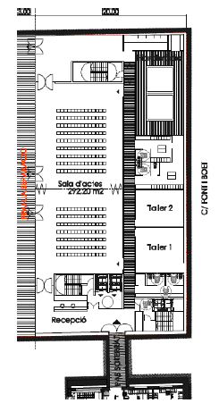
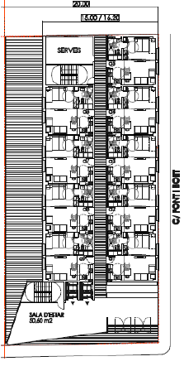
Habitatge assistit a Caldes de Montbui
Planta soterrani i planta baixa

Slide 4
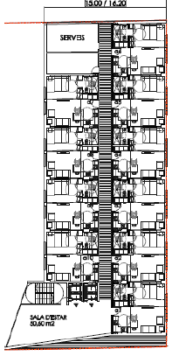
Habitatge assistit a Caldes de Montbui
Plantes pis 1r i 2n

Slide 5
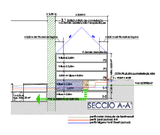
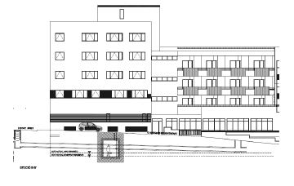
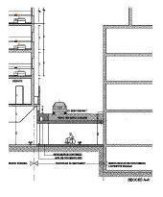
Habitatge assistit a Caldes de Montbui
Connexió amb la Residència i seccions

Slide 6
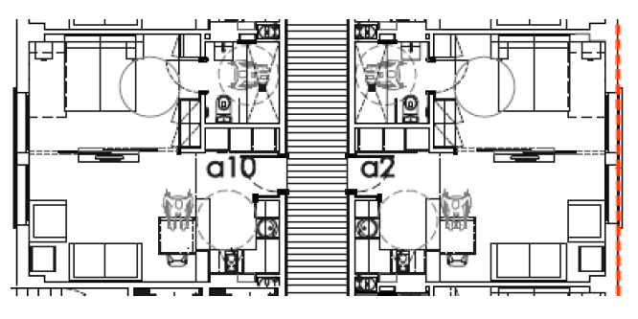
Habitatge assistit a Caldes de Montbui
Habitatge tipus: 32,87 m² útils.1 dormitori doble

Slide 7
Habitatge assistit a Caldes de Montbui
Pressupost de despeses i balanç financer previst

Slide 8
Habitatge assistit a Caldes de Montbui
Si voleu més informació, envieu-nos un correu a info@servimcoop.cat
Si ja voleu fer la vostra preinscripció cliqueu a formulari i ompliu-lo
Nota: aquesta informació és orientativa i resta condicionada al manteniment del projecte i les condicions i característiques previstes en l’estudi de viabilitat realitzat

